Slide 1
КОНСУЛЬТАЦИЯ ДЛЯ РОДИТЕЛЕЙ
Семья и семейные традиции

Slide 2
Семья – это пять простых букв, за которыми таится огромный смысл, объединяющий таких разных, но очень близких людей, которые любят друг друга несмотря ни на что, доверяют и ценят. В каждой семье есть свои маленькие незыблемые традиции, секреты и минуты радости, которые хочется провести в тесном родном кругу. Семейные традиции сближают, дарят тепло и уют, согревают холодными зимними вечерами. Причем не важно, что это за маленькие ритуалы: праздничные застолья, бокал вина за ужином, обед за большим столом, совместный просмотр фотографий, фильмов, поход в кино, в театр и другое, все это, безусловно, объединяет нас и запечатлевает эти мгновения в нашей долгосрочной памяти.

Slide 3
Как известно стремление к семейному счастью и благополучию находиться в семейных традициях. Традиции семьи выражают нравственность членов этой семьи. У всех в семье наверное есть традиция обсуждения прошедшего дня вечером за одним столом. В этих обсуждениях участвуют все члены этой семьи, обмениваются мнениями и впечатлениями. Также в наше время играет большую роль традиция отдыхать всем вместе. Всем в нашей жизни , хочется чтобы их дом был гостеприимным, уютным и чтобы всех членов семьи всегда тянуло в неповторимое гнездышко.

Slide 4
Очень важно чтобы в семье были традиции которые переходили бы из поколения в поколение. Все хорошо знают, что семейные традиции это традиция которую нельзя повторить в какой либо другой семье. Ведь все семейные традиции это атмосфера всего дома его распорядок, уклад и привычки. Многие семьи все делают молча, а другие наоборот вместе ужинают, обсуждают все вместе бытовые проблемы.
Все семейные традиции несут радость и удовольствие это формирует в детях целостность семьи и уверенность в будущем. У детей чем больше и праздничнее дни в детстве, тем больше и счастливых моментов у него в будущем. Сейчас не у всех семей есть традиции и они конечно же ссылаются на нехватку времени, но известно что многие просто не хотят видеть лица родных и близких людей.

Slide 5
Многие семьи собираются в выходные за семейным обедом и они не просто поедают его, а сопровождается смехом, шутками, весельем. Нужно всегда помнить, что любые традиции хороши если они приносят радость. Все семейные традиции гораздо важнее для детей чем для взрослых. Нам взрослым нужно разукрашивать жизнь наших детей, чтобы у них каждый день был красочным.

Slide 6
КАКИЕ СЕМЕЙНЫЕ ТРАДИЦИИ БЫВАЮТ ?

Slide 7
Совместные завтраки,
обеды, ужины
Не обязательно собираться за столом всей семьей каждый раз, когда пора поесть. Пусть это будет завтрак или ужин, когда родители и дети, сидя за одним столом, обсуждают планируемые события или то, что произошло за день.

Slide 8
Утренняя зарядка
Это могут быть пробежки в парке или «присели – подпрыгнули» дома всей семьей.

Slide 9
Воскресное богослужение
Для христиан посещение воскресных богослужений – это самая важная и естественная традиция. Но было бы неплохо ввести обычай в тот же день за обедом обсудить всей семьей то, что услышали в проповеди.

Slide 10
Совместный отдых
Сезонные пикники или походы, дачные работы с обязательным отдыхом после, велосипедные прогулки, катания на коньках, санках, роликах, посещение выставок, спектаклей, концертов, рыбалка, выезды на моря и озера, к бабушке, в другой город. Что угодно, главное, чтобы было весело и интересно, но еще важнее – чтобы вместе.
Совместный отдых
Сезонные пикники или походы, дачные работы с обязательным отдыхом после, велосипедные прогулки, катания на коньках, санках, роликах, посещение выставок, спектаклей, концертов, рыбалка, выезды на моря и озера, к бабушке, в другой город. Что угодно, главное, чтобы было весело и интересно, но еще важнее – чтобы вместе.

Slide 11
Личные семейные праздники
Годовщина свадьбы, дня, когда папа и мама встретились, дни рождения. Все это должно непременно помниться и праздноваться в семейном кругу. Рассказы о том, как познакомились дедушка с бабушкой, станут интересным фактом, а может, даже и легендой для следующих поколений.

Slide 12
Семейное Рождество
Сделайте празднование Рождества особенным и самым любимым праздником для всей семьи: дарите друг другу подарки; мастерите поздравительные открытки своими руками; собравшись вместе, перечитывайте библейские места, в которых рассказывается, как родился Иисус Христос.

Slide 13
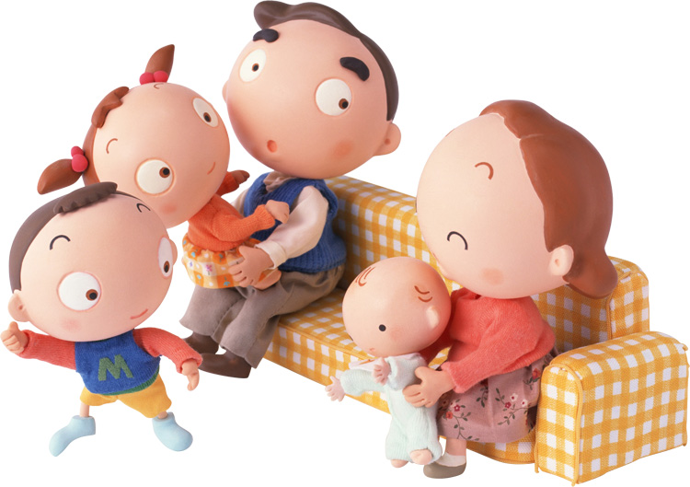
Украшение дома
Новый год, Рождество, 8 марта, 23 февраля и множество других праздников еще больше сблизят членов семьи, если к этим праздникам подойти с умом и, воспользовавшись поводом, проявить все свои творческие способности.

Slide 14
Субботники
Уборка дома от пыли, ненужных вещей, завалов на балконе не только станет большой помощью маме, но и создаст атмосферу общности и заботы о «родном гнезде».

Slide 15
Покупки всей семьей
Такое банальное дело, как покупка продуктов и необходимых предметов быта, можно превратить в настоящее событие, если в нем примут участие все члены семьи. Главное – контролировать запросы детей и заранее предупредить их о необходимости вести себя хорошо.
Рукоделие
Для того чтобы дети приучались к труду и учились быть самостоятельными, родителям необходимо проявлять внимание к этому важному аспекту. Совместный проект очень сближает детей и родителей

Slide 16
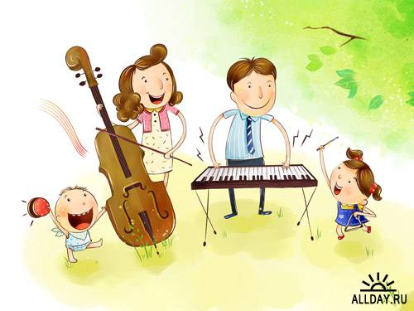
Ведение семейных альбомов
Для ведения хроники вашей семейной жизни всего-то и надо, что фотоаппарат, альбом и повод для хорошей семейной фотографии. Поводы можно создавать самим или ловить случайные красивые моменты. Главное, чтобы вы и ваши родные помнили эти моменты и дорожили ими

